Slide 1



组会汇报

Slide 2

目录 | CONTENT
1
论文阅读
2
未来计划

Slide 3
Lag-Llama: Towards Foundation Models for Probabilistic Time Series Forecasting
2023 年 10 月 8 日
Notes:
Lag-Llama：“Lag” 表示模型以 滞后项（lag features） 作为输入特征，用于时间序列预测；
“Llama” 是致敬 LLaMA（Meta 提出的轻量级 Transformer 架构），表明该模型使用 Decoder-only Transformer 架构，强调模型的通用性与扩展性；
含义总结：Lag-Llama 是一种利用滞后特征的 Transformer 架构，用于时间序列任务。
Towards Foundation Models：“Towards” 表示一种探索或初步尝试，“Foundation Models” 指的是类似 GPT、BERT 这类大规模预训练、可迁移到多任务的模型。
含义总结：本研究是探索如何构建时间序列领域的“基础模型”的一次尝试。
for Probabilistic Time Series Forecasting：这说明研究目标是 概率性时间序列预测，不仅要预测未来数值，还要给出 不确定性估计（如预测的置信区间）。 含义总结：Lag-Llama 用于输出带不确定性的未来预测，不是普通时间序列预测，而是“概率预测”。
完整理解：
本文提出一种名为 Lag-Llama 的模型，它基于滞后特征和 Transformer 架构，旨在构建一个通用、可迁移的“基础模型”，用于处理不同领域中的 概率性时间序列预测任务。
美国、加拿大人

Slide 4
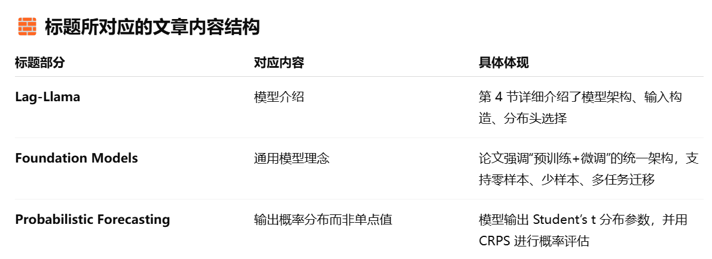
Notes:
表格系统梳理了不同 AOD 数据集的命名逻辑、数据来源及生成方式，便于区分研究中各类 AOD 产品的属性。

Slide 5
背景和动机
概率时间序列预测
基础模型
1.概率时间序列预测在众多领域至关重要，传统方法多针对特定数据集建模。
2.基础模型在自然语言处理和计算机视觉领域成果显著，但在时间序列预测方面发展滞后。
Notes:
因此研究旨在开发适用于时间序列的基础模型。

Slide 6
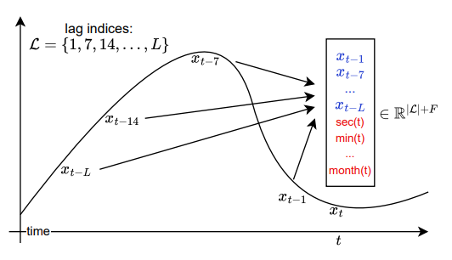
Lag 特征（滞后特征）的过程（Tokenization: Lag Features）
Notes:
特征向量构建：这些特征组合在一起形成维度为（勒 - 啊 - 踢 - 斯）选取之前不同时间步的观测值，同时结合日期时间特征，来形成输入特征向量。 \(|\mathcal{L}| + F\) 的特征向量，其中 \(|\mathcal{L}|\) 是滞后索引集的大小，F 是日期时间特征的数量 。

Slide 7
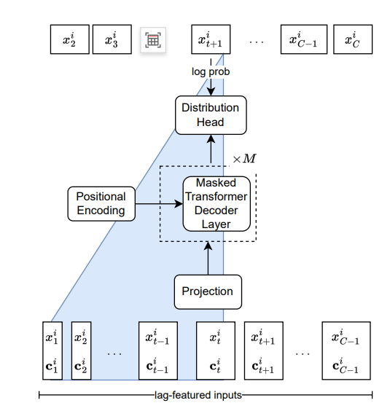
Lag-Llama
Notes:
用于处理单变量时间序列预测中的概率建模任务；
输入基于滞后值+时间特征
架构：基于仅解码器的 Transformer 架构 LLaMA，包含 M 个解码器层，采用 RMSNorm 和 RoPE，通过因果掩码变压器层预测下一时间步的分布参数。
分布头选择：采用 Student's t - 分布作为分布头，输出自由度、均值和尺度三个参数，以保持模型简单性。
Lag-Llama 的架构基于仅解码器的基于 Transformer 的架构 LLaMA（Touvron 等人，2023）。图 2 展示了该模型的一般示意图，它有 M 个解码器层。长度为 \(x^i_{-L:C}\) 的单变量序列及其协变量通过将协变量向量连接到 C 个标记的序列 \(x^i_{1:C}\) 进行标记化。这些标记通过一个共享的线性投影层，该层将特征映射到注意力模块的隐藏维度。与 Touvron 等人（2023）类似，Lag-Llama 在每个注意力层的查询和键表示中通过 RMSNorm（Zhang 和 Sennrich，2019）进行预归一化，并采用旋转位置编码（RoPE）（Su 等人，2021），就像在 LLaMA（Touvron 等人，2023）中一样。在通过因果掩码 Transformer 层后，模型预测下一个时间步的预测分布的参数 \(\phi\) ，其中参数由一个参数化分布头输出，如 4.3 节所述。所有预测时间步的预测分布的负对数似然被最小化。
分布头的选择Lag-Llama 的最后一层是一个独特的层，称为分布头，它将模型的特征投影到概率分布的参数上。我们可以将不同的分布头与模型的表示能力相结合，以输出任何参数化概率分布的参数 \(\phi\) 。在我们的实验中，我们采用学生 t 分布（Student，1908），并输出与该分布对应的三个参数，即自由度、均值和尺度，并使用适当的非线性函数以确保相应参数保持正值。

Slide 8
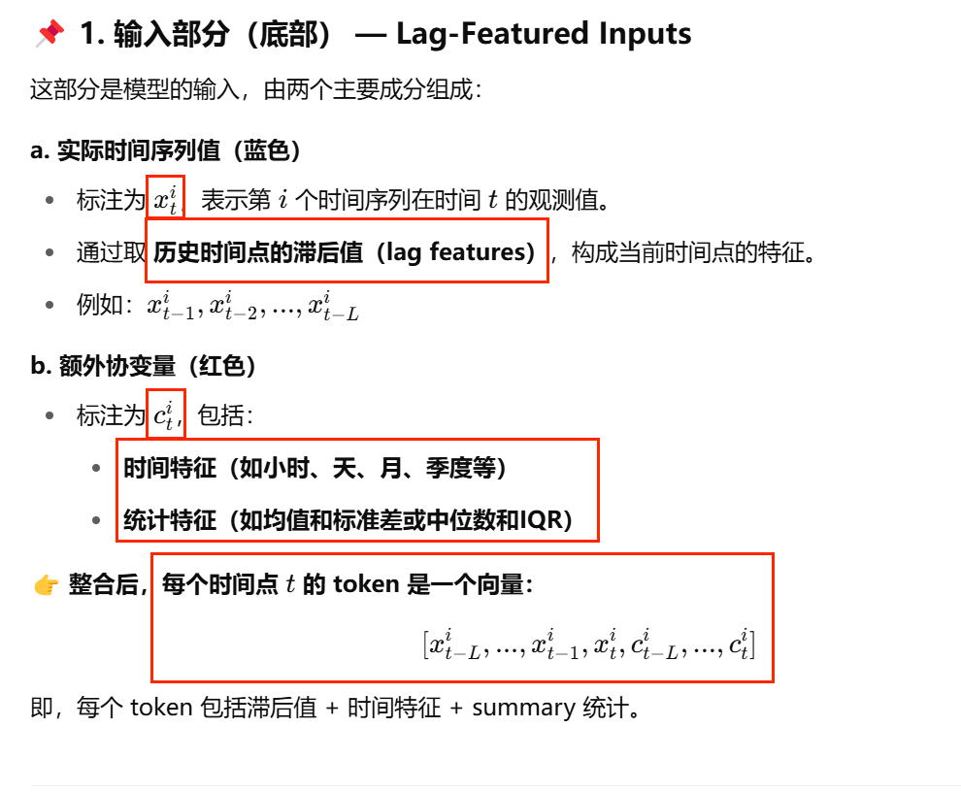

Slide 9
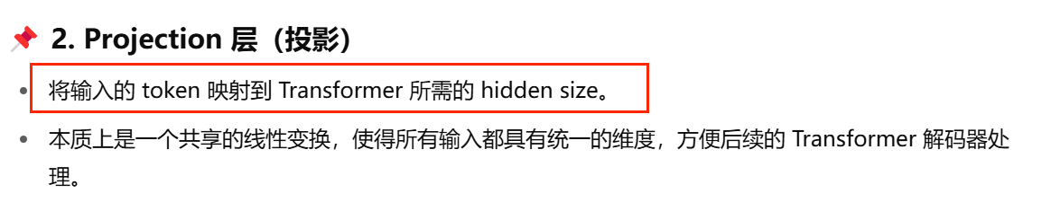
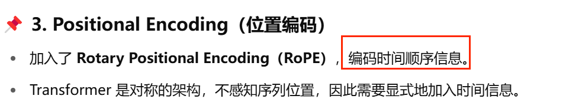
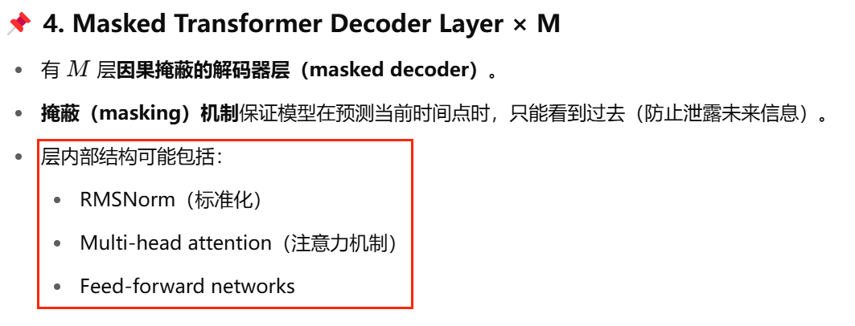

Slide 10
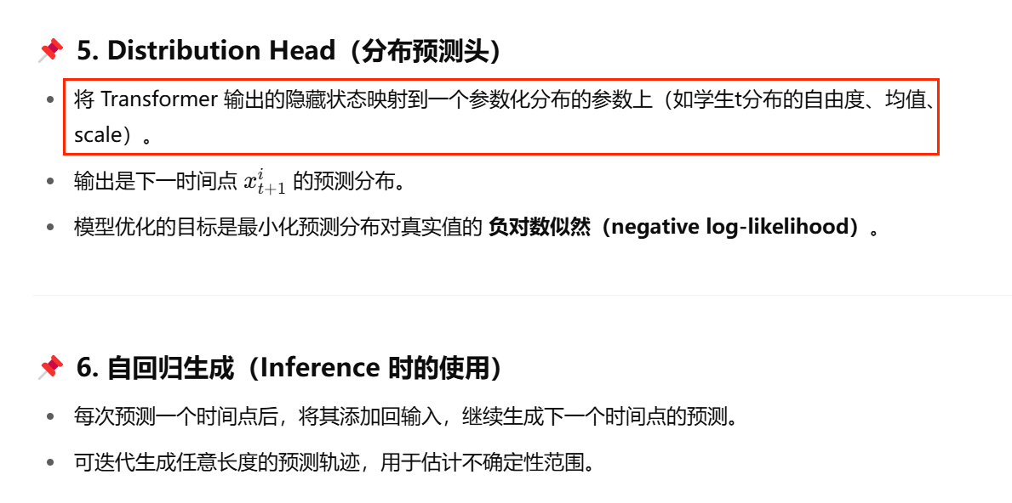

Slide 11
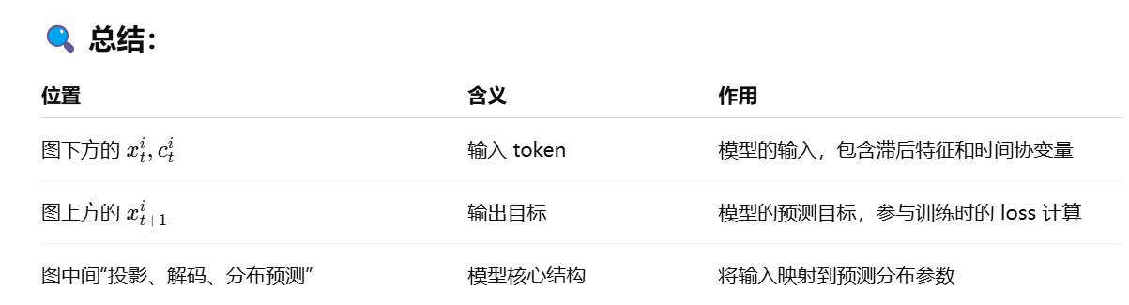

Slide 12
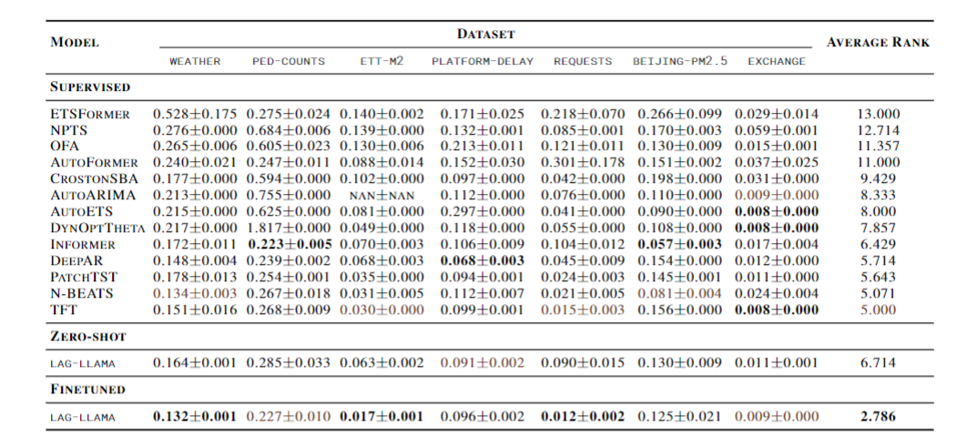
实验
对比实验
Notes:
之后是实验验证，首先是实验设置
整理 27 个来自不同领域的时间序列数据集，划分训练集和测试集。对比多种基线模型，包括统计模型和深度学习模型。
MODEL：模型名称。涵盖多种时间序列预测模型，如基于传统统计方法的模型，基于深度学习的模型，以及本文提出的 Lag - Llama（分为零样本 ZERO - SHOT 和微调后 FINETUNED 两种情况 ）
DATASET：数据集名称。包含 WEATHER（天气相关数据 ）、PED - COUNTS（行人计数数据 ）、ETT - M2、PLATFORM - DELAY（平台延迟数据 ）、REQUESTS、BEIJING - PM2.5（北京 PM2.5 数据 ）、EXCHANGE（可能是交易相关数据 ）等不同领域的时间序列数据集 。
AVERAGE RANK：平均排名。排名越靠前（数值越小 ），表示模型在该数据集上相对其他模型的预测性能越好。
解读：对于 ZERO - SHOT 的 Lag - Llama 模型，在各数据集上有相应的性能指标数值，其平均排名为 6.714 ，表明在零样本设置下，Lag - Llama 性能处于中等偏上水平 。
FINETUNED 的 Lag - Llama 模型平均排名为 2.786 ，相较于零样本情况进一步提升，说明经过微调后，Lag - Llama 在这些数据集上的预测性能更为出色，在与其他模型对比中处于领先位置。

Slide 13
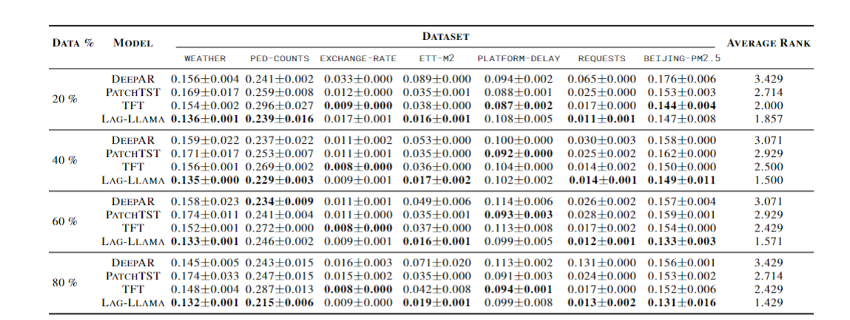
少样本实验
Notes:
DATA %：表示用于训练的历史数据占总训练数据的比例，分别有 20%、40%、60% 和 80% 这几种情况，用于探究模型在不同数据量下的表现。
MODEL：列出参与对比的模型，包括 DeepAR、PatchTST、TFT 和 Lag-Llama。
DATASET：包含多个时间序列数据集，如 WEATHER（天气相关数据 ）、PED-COUNTS（行人计数数据 ）、EXCHANGE-RATE（汇率数据 ）、ETT-M2、PLATFORM-DELAY（平台延迟数据 ）、REQUESTS、BEIJING-PM2.5（北京 PM2.5 数据 ）。
AVERAGE RANK：各模型在对应数据比例下，于所有数据集上的平均排名，排名越低代表模型综合性能越好。
整体上，Lag-Llama 在不同数据比例下，平均排名始终保持最优，体现出它在不同数据量下都有较强的适应能力和良好的预测性能

Slide 14
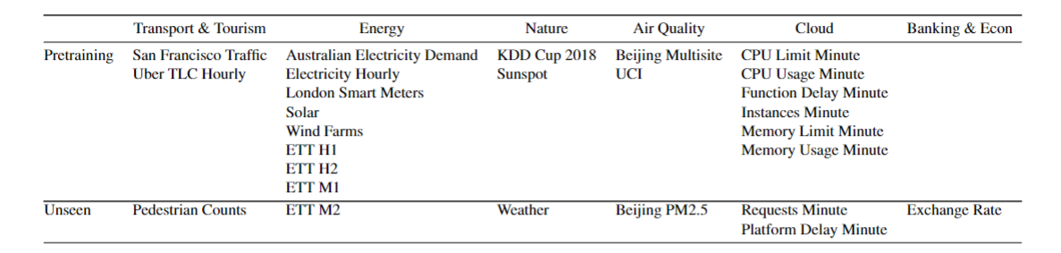
用于预训练（Pretraining）和测试（Unseen）的数据集

Slide 15
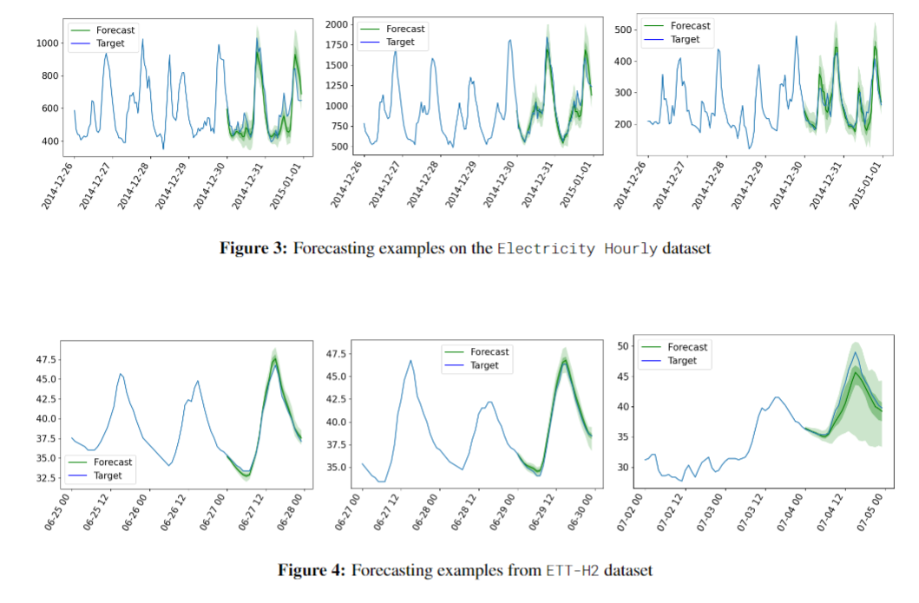
Notes:
蓝色曲线（Target）：代表实际目标值，即时间序列在对应时间点的真实观测值，展示了数据的实际变化情况。
绿色曲线（Forecast）：代表预测值，是模型对时间序列在相应时间点的预测结果。绿色区域可能表示预测值的某种不确定性范围，如置信区间 ，体现预测值的波动范围。
若绿色曲线与蓝色曲线较为贴近，说明模型预测值与实际值较为接近，预测效果较好。
绿色区域越窄，表明预测值的不确定性越小，模型预测的可靠性越高；反之，绿色区域越宽，不确定性越大。

Slide 16
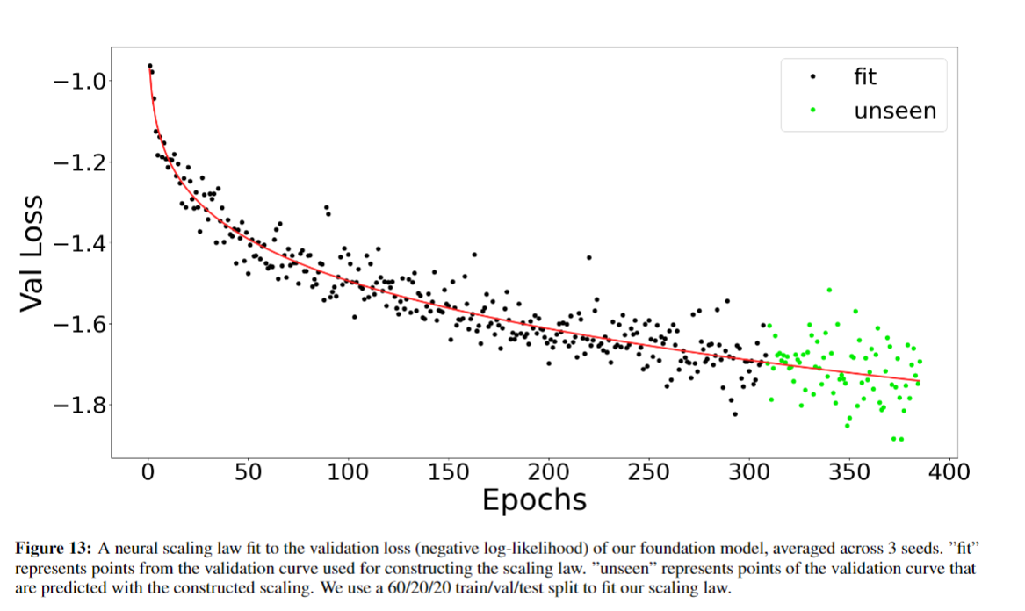
Notes:
1. 图表类型与用途
这是一张散点图，用于展示在模型训练过程中，不同训练轮数（Epochs）下验证损失（Val Loss）的变化情况，同时对比在训练数据（fit）和未见过数据（unseen）上的验证损失表现 ，以评估模型的训练效果和泛化能力 。
2. 坐标轴含义
横轴（x 轴）：表示训练轮数（Epochs），从 0 到 400 ，反映模型训练过程中迭代的次数。
纵轴（y 轴）：代表验证损失（Val Loss），数值为负，范围从 - 1.0 到 - 1.8 ，验证损失是衡量模型在验证集上预测值与真实值差异的指标，值越小说明模型在验证集上的表现越好。
数据点与颜色编码
黑色数据点（fit）：代表在训练数据上的验证损失情况。随着训练轮数增加，这些点整体呈下降趋势，表明模型在训练数据上不断学习，验证损失逐渐降低 。
绿色数据点（unseen）：代表在未见过数据上的验证损失情况。同样，随着训练轮数增加，绿色点也呈下降趋势，反映模型在未见过数据上的泛化能力逐渐提升 。
红色曲线：是对黑色数据点（训练数据上的验证损失）的拟合曲线，用于更直观地展示训练数据上验证损失随训练轮数的变化趋势 。

Slide 17
感想
传统时间序列方法依赖特定数据集，泛化能力差
基础模型（foundation models）在时间序列领域发展缓慢
Notes:
解决方案概述：
Lag-Llama 提出了一种频率无关的时间序列 tokenization 方法（lag-feature 方式），结合decoder-only Transformer 架构，构建了一个适用于多频率、跨领域的通用基础模型。其关键点包括：
统一的滞后特征构建方式（适配任意频率）
自回归解码方式（可逐步生成任意长度预测）
参数化分布输出（支持不确定性估计）
跨域训练（在大规模数据集上进行预训练）
1.跨数据集迁移能力验证（针对第1点）
作者在多个不同频率与领域（如金融、电力、天气）组成的时间序列数据集上预训练 Lag-Llama。
然后迁移到下游数据集，包括不同频率和未见频率组合的数据。
结果显示该模型在无需微调或少量微调的条件下，仍能获得较好的预测性能，证明其泛化能力强。
2.对比现有模型的性能（针对第2点）
作者将 Lag-Llama 与多种主流模型（如 DeepAR、Informer、PatchTST 等）进行对比。
在多个 benchmark 数据集上进行评估，Lag-Llama 在 MAE、NLL 等指标上显著优于或持平于这些专门设计的模型。
此外，Lag-Llama 支持采样多个预测轨迹，提供了置信区间，展示了其作为基础模型的灵活性和可靠性。

Slide 18
LLMAir: Adaptive Reprogramming Large Language Model for Air Quality Prediction
2024 IEEE 30th International Conference on Parallel and Distributed Systems (ICPADS)
北京邮电大学
Notes:
CCFC
“LLMAir”：这是研究提出的模型名称，是核心。
“Adaptive Reprogramming”：表示自适应重编程，是模型构建的关键方法。
“Large Language Model”：大语言模型是研究的基础技术。
“for Air Quality Prediction”：明确了研究的应用领域和目标，即利用大语言模型进行空气质量预测。

Slide 22
目录 | CONTENT
1
论文阅读
2
未来计划
Notes:
精力管理，向他人学习。

Slide 23

请指正
Thank You

